Slide 1


卒業プロジェクト
(Capstone Project)
IKotoba
IKOTOBA Group Members
スーパーバイザ Supervisor | Mr. Phạm Ngọc Hà
グループ メンバーズ Group members | Đinh Văn Bắc | 01705 | BacDV01705
 | Lê Thảo Ngọc Hoa | 01575 | HoaLTN01575
 | Nguyễn Thị Phương My | 01691 | MyNTP01691
 | Nguyễn Thị Thu Trang | 01856 | TrangNTT01856
 | Phạm Thị Hà | 01925 | HaPT01925
卒業プロジェクトコード Capstone Project Code | IK

Slide 2
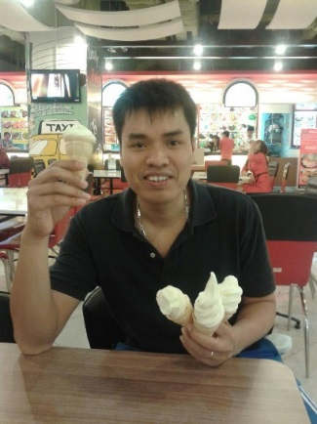
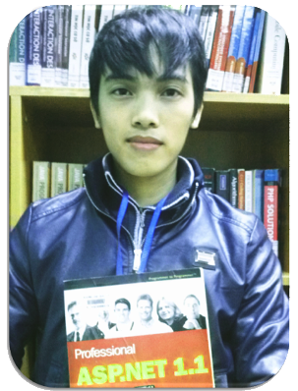

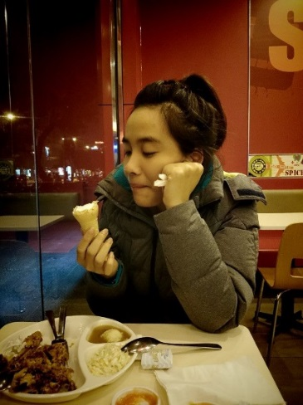


卒業プロジェクト
(Capstone Project)
Mr.HaPN
スーパーバイザー
(Supervisor)
BacDV
リーダー
(Leader)
TrangNTT
メンバー (Member)
HoaLTN
メンバー (Member)
MyNTP
メンバー (Member)
HaPT
メンバー (Member)

Slide 3
メイン内容 (Main Content)
1. 導入 (Introduction)
2. プロジェクト管理 (Project management)
3. ソフトウェア要求仕様
(Software Requirement Specification)
4. ソフトウェア詳細設計
(Software Details Design)
5. テスティング (Testing)
6. 学んだ教訓 (Lesson Learned)
7. デモ (Demo)
8. 質問と回答 (Q&A)

Slide 4
1. 導入 (Introduction)
1.1. アイデア (Idea)
1.2. なぜ Web を 選ぶ(Why is Web?)
1.3. 現在 の サイト(Existing websites)
1.4. IKotobaの特徴 (Feature of Ikotoba)

Slide 5



1. 導入 (Introduction)
1.1. アイデア (idea)
ベトナム - 日本
Vietnam - Japan
コミュニケーション
Communication
日本語を勉強
Study Japanese

Slide 6


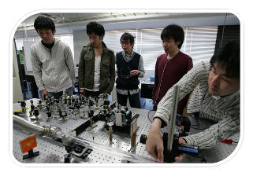
1. 導入 (Introduction)
1.1. アイデア (idea)
ブリッジ ソフトウェア エンジニア
(BrSE)
ハイテク
(High technology)
日本のスタイル
(Japan style)

Slide 7
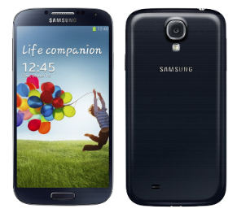



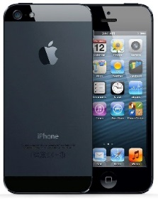
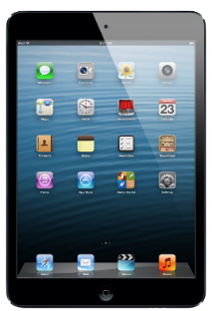
1. 導入 (Introduction)
1.2.なぜ Web を 選ぶ？(Why is Web?)
子供
(Kids)

Slide 8

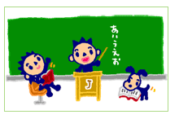
1. 導入 (Introduction)
1.3. 現在 の サイト(Existing web)
自己学習日本語オンライン
(Self Study Japanese Online)
http://www.tuhoctiengnhatonline.com/
子供のための日本語
(Kid Web Japan)
http://web-japan.org/kidsweb/language/

Slide 9
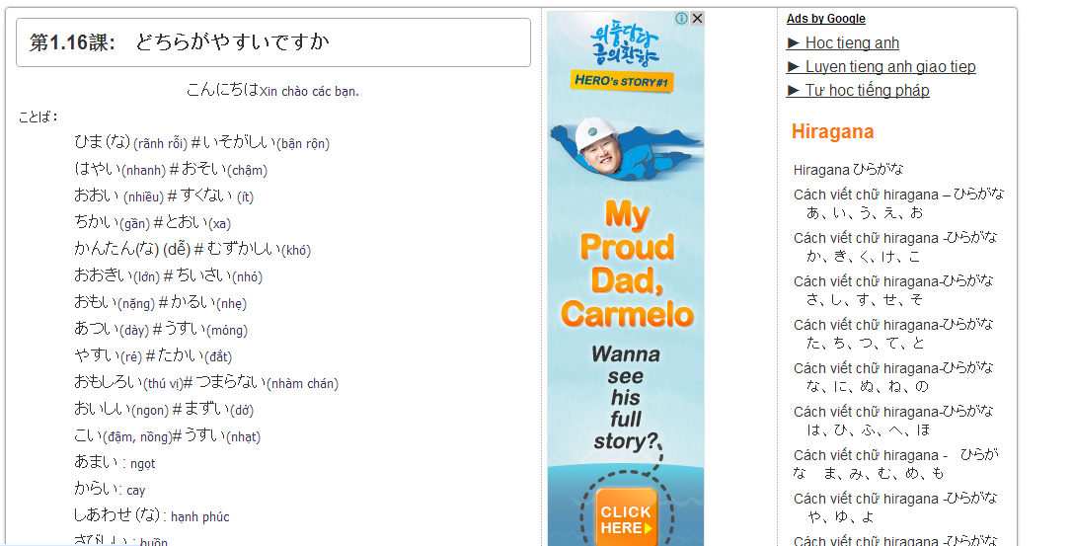
1. 導入 (Introduction)
1.3. 現在 の サイト(Existing web)
広告 が たくさん ある - There is a lot of advertising.

Slide 10
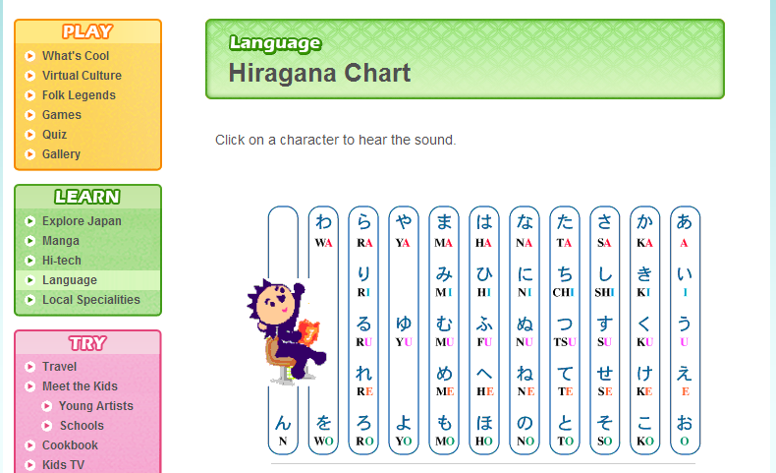
1. 導入 (Introduction)
1.3. 現在 の サイト(Existing web)
英語のみをサポートする (Support for English only)

Slide 11
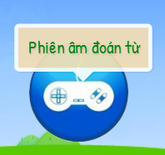


1. 導入 (Introduction)
1.4. IKotobaの特徴 (Feature of Ikotoba)
ゲーム
(Game)
美しい写真
(Beautiful pictures)
アニメーション画像
(Animation image)
ジョイフル音
(Joyful sound)

Slide 12
2. プロジェクト管理
Project management
2.1. ソフトウェ アプロセス モデル (Software process model)
2.2. チーム組織 (Team organization)
2.3. プロジェクト計画 (Project plan)
2.4. コミュニケーション (Communication)
2.5. ツール (Tools)
2.6. テクニック (Techniques)
2.7. リスク&問題管理 (Risks & Issue management)

Slide 13
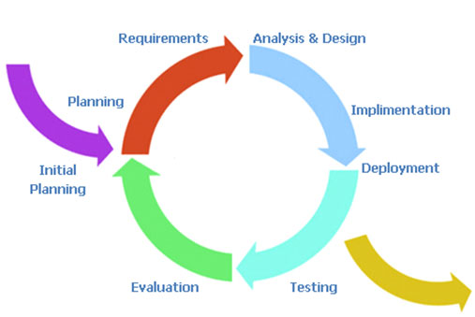
2. プロジェクト管理
Project management
2.1. ソフトウェ アプロセス モデル (Software process model.)
Iterative プロセス モデル
（Iterative Process Model）

Slide 14
2. プロジェクト管理
Project management
2.2. チーム組織 (Team organization)
監督者 Supervisor
(Mr.HaPN)
プロジェクト管理者
Project manager
(BacDV)
SRS 解析
SRS Analysis
設計 Design
コーディング Coding
テスティングTesting
全員
All members
Bac
DV
My
NTP
Bac
DV
My
NTP
Hoa
LTN
Ha
PT
Trang
NTT

Slide 15
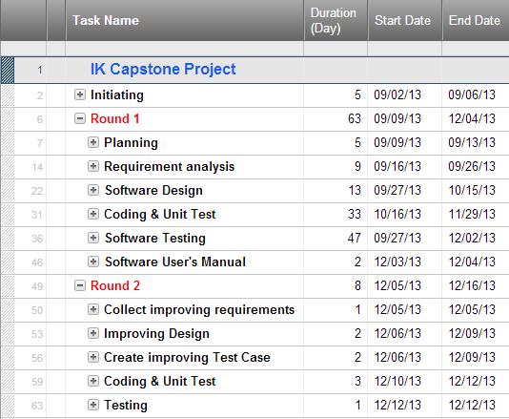
2. プロジェクト管理
Project management
2.3. プロジェクト計画 (Project plan)

Slide 16








2. プロジェクト管理
Project management
2.4. ツール (Tools)
Word
TortoiseSVN
Visual Studio 2012
Excel
Creately
Office Project
Photoshop CS6
Google Chrome

Slide 17





2. プロジェクト管理
Project management
2.5. テクニック (Techniques)
SQLServer 2008
Framework 4.5
Javascript
CSS (Interface)
HTML5

Slide 18








2. プロジェクト管理
Project management
2.6. コミュニケーション (Communication)
労働時間 : 4時間/日、5日/週
(Time: 4 hours/day, 4 days/week – meeting minutes)
場所 : 学校、家庭
(Location: school, home)
コミュニケーション
(Communication)
監督者とミーティング : 1回/ 週
(Meeting supervisor: 1/week)
毎週 レポート
(Weekly report)

Slide 19
2. プロジェクト管理
Project management
2.7. リスク&問題管理 (Risks & Issue management)
Risk Register
Project: iKotoba
Prepared by: Đinh Văn Bắc |  |  | Reviewed by: Lê Thảo Ngọc Hoa
Date created: 08/27/2013 |  |  | Date mondified: 12/2/2013
No. | Risk | Description | Category | Root Cause | Triggers | Potential Responses | Risk Owner | Probability | Impact | Risk Score | Status
R5 | Over deadline | Some members of team do not finish their tasks before deadline. | Project team | Low responsibility in working of members | Team member do not submit their finished tasks in time, or the submitted tasks do not meet the target of tasks. | Finding the reason, evaluating and giving punishment for members who overdeadlines, review the estimate duration of their tasks. | Project team | 7 | 3 | 21 | Close
Issue Log
Project: iKotoba
Prepared by: Đinh Văn Bắc |  |  |  | Reviewed by: Lê Thảo Ngọc Hoa
Date created: 08/28/2013 |  |  |  | Date mondified: 12/3/2013
No. | Issue | Description | Priority | Category | Reported By | Assigned To | Status | Date Resolved | Resolution/ Comments
 |  |  | (High, Medium, Low)
3 | Japanese document | Group use Japanese template document in project. | High | Personal Experience | BacDV | HoaLTN | Close | 11/15/2013 | Study Japanese. Ask supervisor.

Slide 20
3. ソフトウェア要求仕様
Software Requirement Specification.
3.1. ユーザーの要求
(User requirement)
3.2. システム要求
(System Requirement)
3.3. 非機能要求
(Non-Functional Requirement)

Slide 21


3. ソフトウェア要求仕様
Software Requirement Specification.
3.1. ユーザーの要求 (User requirement).
2役者があります: ユーザー（キッズ）と管理者
There are 2 actors which
ユーザー
User (Kids)
管理者
Administrator

Slide 22
3. ソフトウェア要求仕様
Software Requirement Specification.
3.1. ユーザーの要求 (User requirement).
ユーザー (User )
ひらがな/カタカナを研究します
Study Hiragana/Katakana Alphabet.
ひらがな/カタカナの音/音声的にゲームをプレイ
Play game multi choice with sound/phonetic of Hiragana/Katakana.
レッスンを通して新しい単語、漢字を勉強します
Study new words, kanji through lesson.
レッスンの映像を通してゲームをプレイ
Play game multi choice with picture of Lesson.

Slide 23
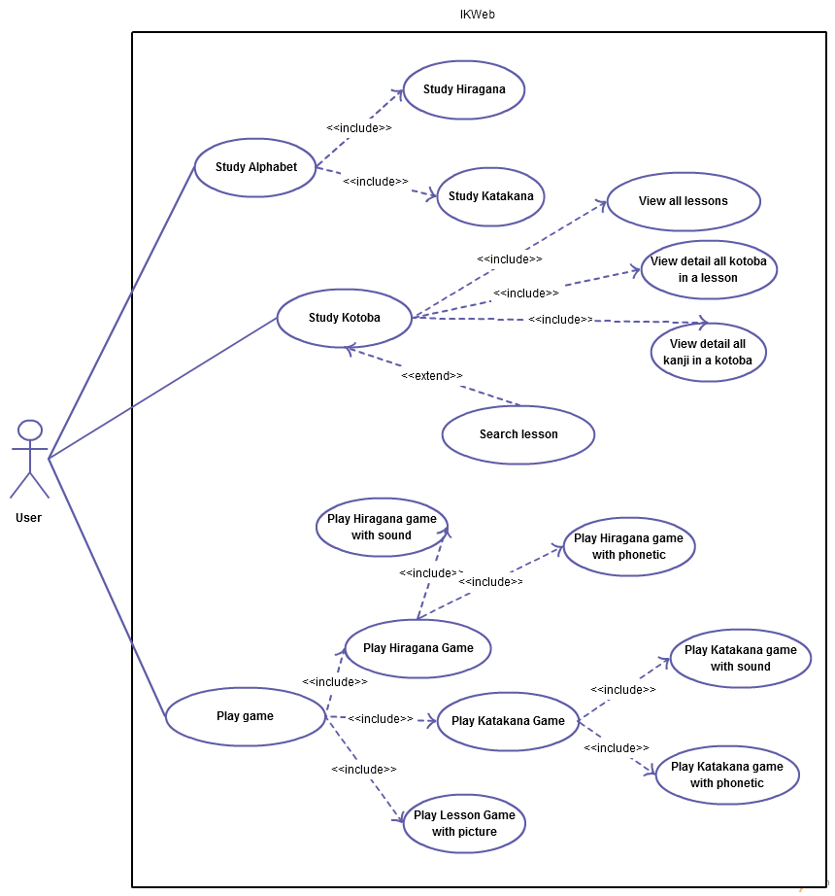
3. ソフトウェア要求仕様
Software Requirement Specification.
3.1. システムの要求 (System requirement).
ユーザーのユースケース (User Use Case)

Slide 24
3. ソフトウェア要求仕様
Software Requirement Specification.
3.1. ユーザーの要求 (User requirement).
管理者 (Administrator)
新しい単語を追加/編集/削除.
Add/Edit/Delete new words.
レッスンを追加/編集/削除
Add/Edit/Delete lessons
漢字を追加/編集/削除
Add/Edit/Delete kanji
漢字の例を追加/編集/削除
Add/Edit/Delete kanji example
システムへ言葉/レッスン/漢字をインポート
Import words/lessons/kanji to system.

Slide 25
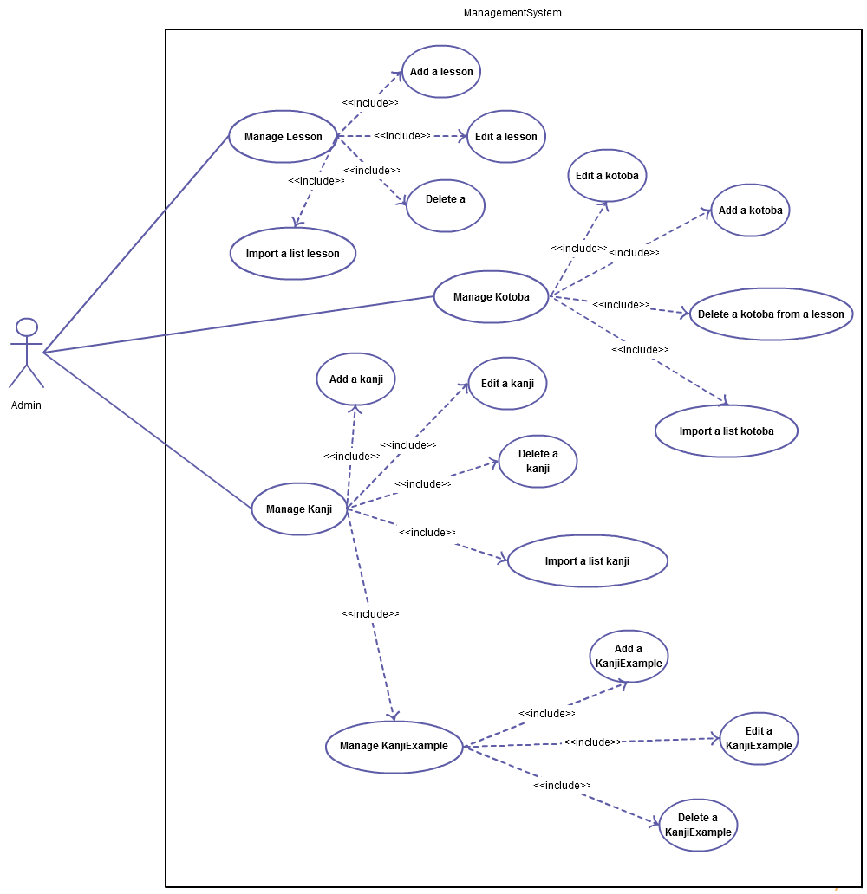
3. ソフトウェア要求仕様
Software Requirement Specification.
3.1. ユーザーの要求 (User requirement).
管理ユースケース (Admin use case)

Slide 26



3. ソフトウェア要求仕様
Software Requirement Specification.
3.2. システム要求 (System Requirement)
1. ユーザーインターフェース (User Interfaces)
楽しい音と興味のイメージを使用します
Easy to usewith joyful sound, interested image
テキストは大きく、ベトナム語です
The text is big and Vietnamese
2. ソフトウェアインターフェース (Software Interfaces)

Slide 27



3. ソフトウェア要求仕様
Software Requirement Specification.
3.2. システム要求 (System Requirement)
3. ハードウェアインターフェイス (Hardware Interfaces)
コンピュータは（1ギガバイトのRAM、50ギガバイトのハードディスク、2.0 GHzのプロセッサPentiumデュアルコア）インターネットに接続しているべきです。
Computer (1 GB Ram, 50 GB on hard disk, Processor Pentium dual core 2.0 GHz) with internet connection.

Slide 28
3. ソフトウェア要求仕様
Software Requirement Specification.
3.3. 非機能要求 (Non-Functional Requirement)
使いやすさ (Usability)
信頼性 (Reliability)
パフォーマンス (Performance)

Slide 29
4. ソフトウェア詳細設計
Software Details Design
4.1. 全体的なアーキテクチャの設計
Overall Architecture Design
4.2. 3段重ねのモデル (3-Tiers Model)
4.3. データベース設計 (Database Design)
4.4. 画面フロー (Screen flow)
4.5. チーム組織 (Class Diagram)
4.6. 遷移図のオブジェクト
(Object Transition Diagram)

Slide 30
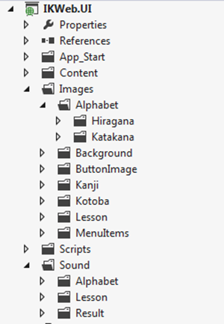
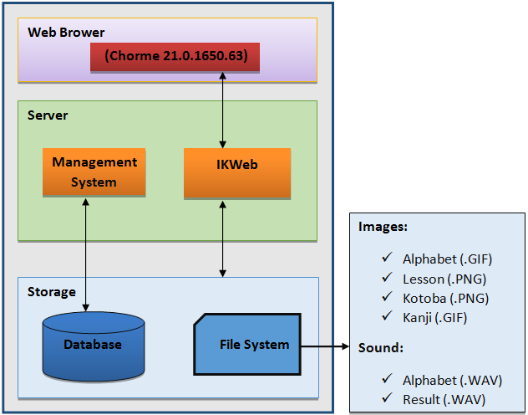
4. ソフトウェア詳細設計
Software Details Design
4.1. 全体的なアーキテクチャの設計
(Overall Architecture Design)

Slide 31
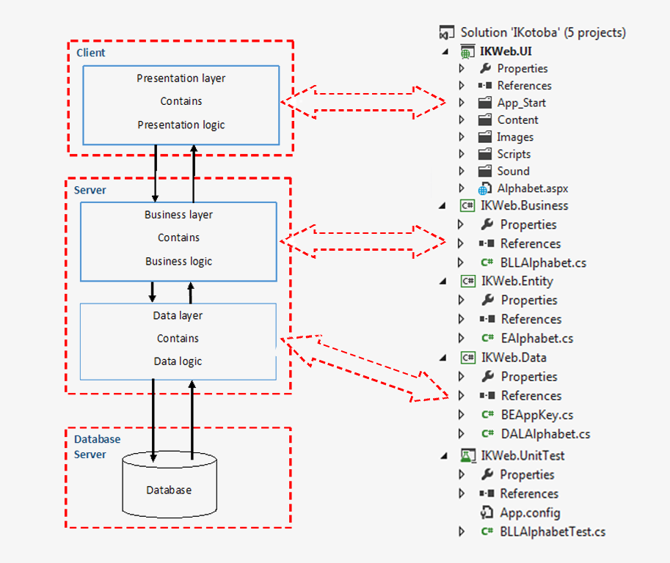
4. ソフトウェア詳細設計
Software Details Design
4.2. 3段重ねのモデル (3-Tiers Model)

Slide 32
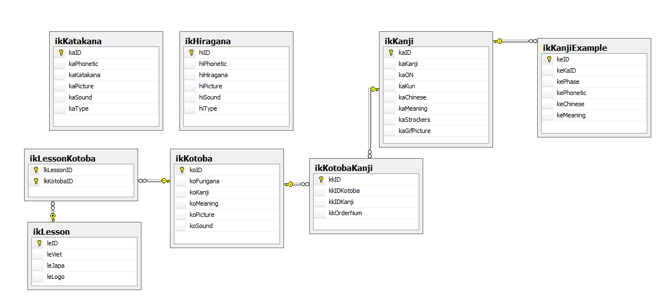
4. ソフトウェア詳細設計
Software Details Design
4.3. データベース設計 (Database Design)

Slide 33
4. ソフトウェア詳細設計
Software Details Design
4.4. 画面フロー (Screen flow)
click button HomePage
SC004 Lesson
click button Lesson
SC001 HomePage
Click Button Hiragana
SC002_A Alphabet (Hiragana)
click button Lesson
Click Button Katakana
SC007
LessonGame
SC002_B Alphabet (Katakana)
SC005
LessonDetails
click Button Lesson multichoice game
click hyperlink Kanji
SC006
KanjiDetails
click Button
Alphabet Game Sound
click Button
Alphabet Game Phonetic
SC003
AlphabetGame

Slide 34
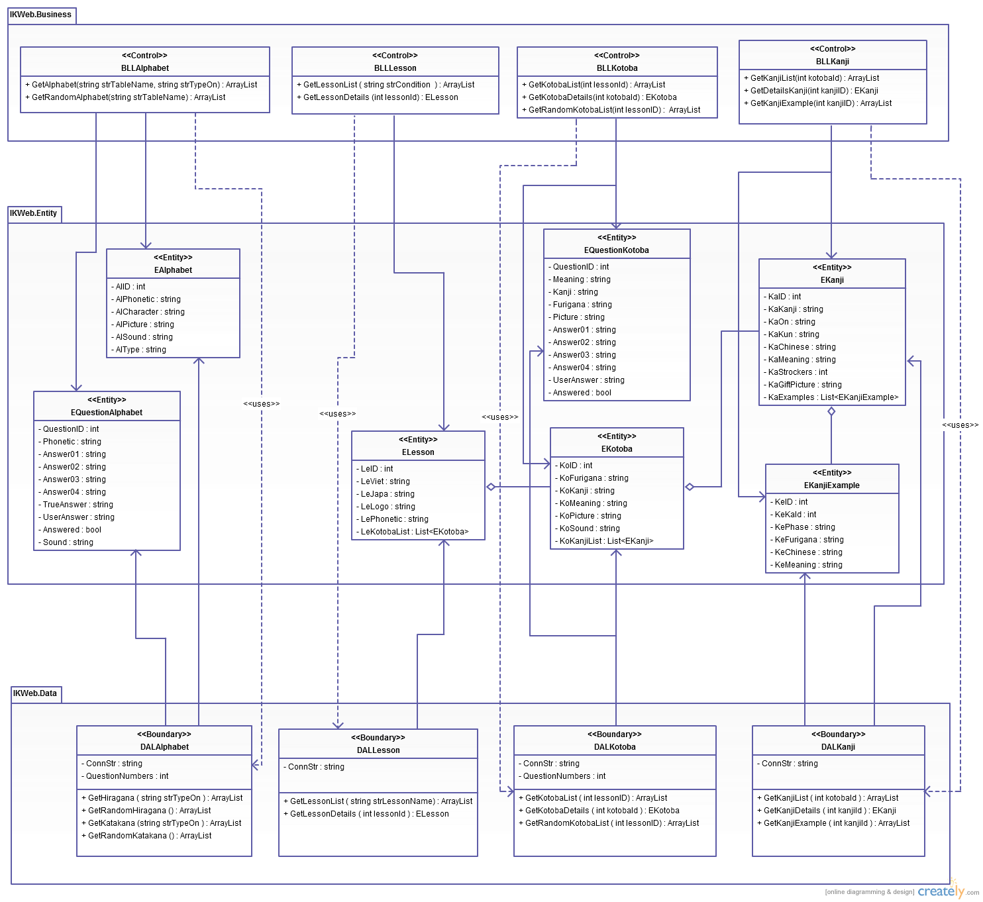
4. ソフトウェア詳細設計
Software Details Design
4.5. チーム組織 – (Class Diagram)

Slide 35
4. ソフトウェア詳細設計
Software Details Design
4.6. 遷移図のオブジェクト (Object Transition Diagram)
アルファベット (Alphabet)
BLLAlphabet
DB
Alphabet PageLoad
DALAlphabet
IKHIRAGANA
GetAlphabet
（Action・GET）
DB
rdgTypeOn changed
SC002
IKKATAKANA

Slide 36
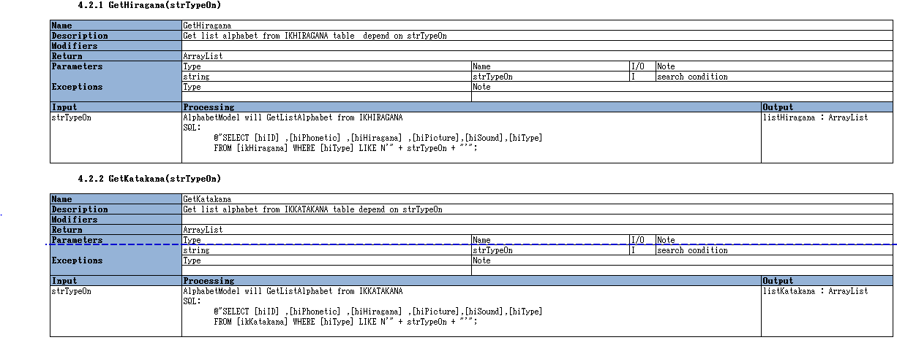
4. ソフトウェア詳細設計
Software Details Design
4.6. 遷移図のオブジェクト (Object Transition Diagram)
アルファベット (Alphabet)

Slide 37
5. テスティング - Testing
5.1. テスト戦略 (Test Strategy)
5.2. テスト·プロセス (Test Process)
5.3. テスト対象の特徴 (Features To Be Tested)
5.4. テストケース (Test Case)
5.5. テスト結果 (Test Result)
5.6. バグ一覧 (Bug List)
5.7. バグの解析 (Bug Analysis)

Slide 38
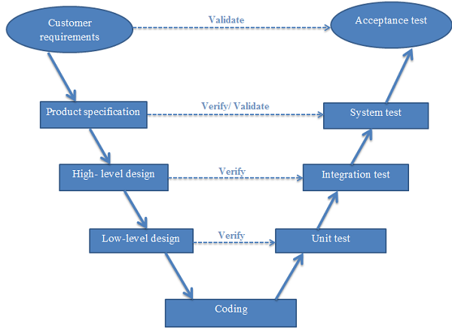
5. テスティング - Testing
5.1. テスト戦略 (Test Strategy)

Slide 39
5. テスティング - Testing
5.1. テスト戦略 (Test Strategy)
単体テストUnit testing
統合テストIntegration testing
システムテストSystem testing
受入テストAcceptance Testing
開発者 (Developer)
テスター (By Tester)
顧客 (By customer)

Slide 40
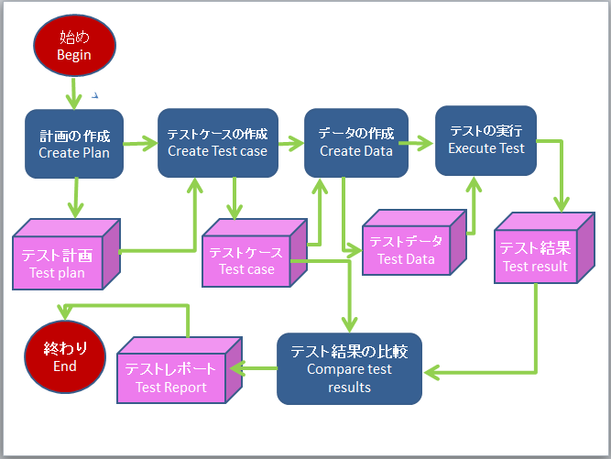
5. テスティング - Testing
5.2. テストプロセス (Test Process)

Slide 41
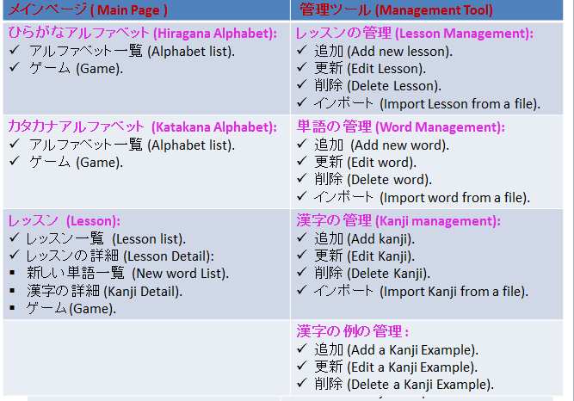
5. テスティング - Testing
5.3. テスト対象の特徴 (Features To Be Tested)

Slide 42
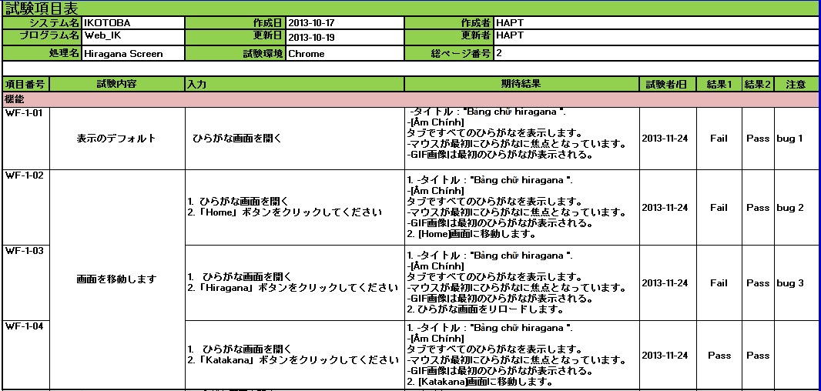
5. テスティング - Testing
5.4. テストケース (Test Case)

Slide 43
5. テスティング - Testing
5.5. テスト結果 (Test Result)
 | Round 1 |  |  |  | Round 2
Method | Pass | Fail | Untested | Number of Bug | Pass | Fail | Untested | Number of Bug | Number of Test Case
Gui | 49 | 20 | 0 | 26 | 69 | 0 | 0 | 0 | 69
Main Page | 130 | 60 | 0 | 25 | 189 | 1 | 0 | 1 | 190
Management Tool | 167 | 69 | 0 | 50 | 236 | 0 | 0 | 0 | 236
Common | 4 | 0 | 0 | 0 | 4 | 0 | 0 | 0 | 4
Performance | 12 | 0 | 0 | 0 | 12 | 0 | 0 | 0 | 12
Test Coverage | 362 | 149 | 0 | 101 | 510 | 1 | 0 | 1 | 511
Successful Coverage | 70,84% |  |  |  | 99,80 %

Slide 44
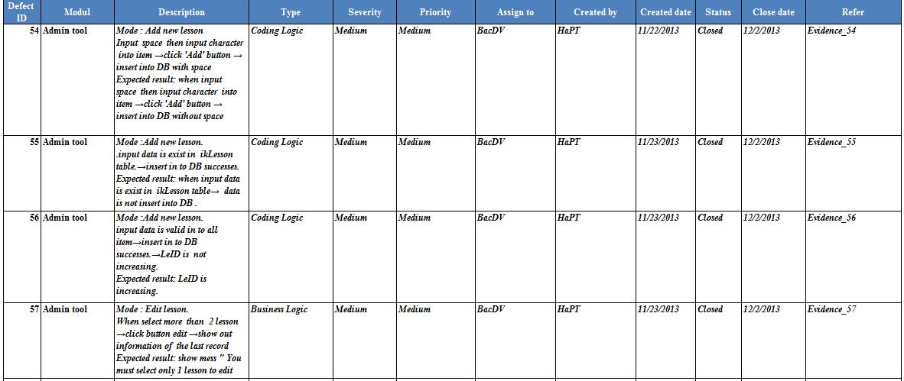
5. テスティング - Testing
5.6. バグ一覧 (Bug List)

Slide 45
5. テスティング - Testing
5.7.バグの解析 (Bug Analysis)

Slide 46

6. 学んだ教訓 (Lesson learned)
日本のスタイル
(Japanese Style)
ソフトスキルを改善
(Improve soft skills)
デザインインターフェイス
(Design interface)
言語のコーディング改善し
(Improve coding language)

Slide 47
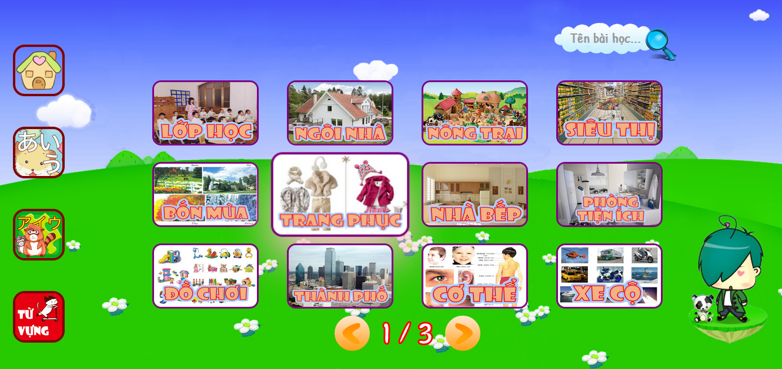
7. デモ (Demo)
Demo IKOTOBA

Slide 48

8. 質問と回答 (Q&A)

